Slide 1
Непрерывное обучение среднего медперсонала и использование внутреннего аудита в клинико-диагностической лаборатории

Slide 2
Качество медицинской помощи
Качество медицинской помощи – совокупность характеристик, подтверждающих соответствие оказанной медицинской помощи имеющимся потребностям пациента,, современному уровню медицинской науки, технологиям и стандартам. Концепцию непрерывного улучшения качества, разработал американский специалист в области качества доктор В. Е. Деминг ( W . E . Deming , 1986). Стержневым принципом является стремление к постоянному усовершенствованию услуг

Slide 3
Цели в области качества и эффективности в 2022 гг среднего персонала КДЛ
Главная цель СМК в лаборатории - не контролировать каждую услугу, а сделать так, чтобы не было ошибок в работе системы , которые могли бы привести к появлению брака
-формирование системы ценностей
-подготовка специалистов к выполнению новых задач
-обновление знаний
Повышение профессиональной культуры работников
Основой качества является качество труда, которое определяется не столько техникой и технологией, сколько мотивацией сотрудников на качественный труд.
Если у каждого работника возникает
внутренняя потребность в улучшениях
возможности организации возрастают многократно.

Slide 4
ФОРМЫ ОБУЧЕНИЯ
В отделении разработана инструкция по управлению персоналом в клинико-диагностической лаборатории в соответствиии с требованиями ГОСТ ISO /IEC 17025.которая является внутренним документом
Формы обучения работников
-внешнее обучение по программам учебных заведений ,курсы повышения квалификации, аттестации(разработан Регламент выбора организации предоставляющей услуги обучения)
-внутреннее (лекции, тренинги, наставничество, самоподготовка, аттестация на знание Сопов, обучение по пожарной безопасности ,по охране труда технике безопасности, гражданской обороне,по вопросам СМК),разбор ошибок и интересных случаев)

Slide 5
Внутреннее обучение
Инструктаж по ТБ,ОТ,Го и ЧС,ПБ
Обучение по гигиенической обработке рук
Обучение по обращению с отходами
Дезинфекция(текущие и генеральные уборки)
Многочисленные инструктажи по работе на оборудовании
Ежеквартальные разборы ошибок по отделам ,принятые меры по их корректировкам
Внутрилабораторный Контроль качества
Передача критический значений
Идентификация пациентов при разборе материала
Работа с психологом с темами наша миссия и ценности, тренинг по сплоченности и коммуникации, пациентоориентированный подход, профилактика конфликтов, профилактика профессионального выгорания,развитие управленческих компетенций
Все сотрудники прошли дополнительное обучение по базовой реанимации и автоматической наружной дефибриляции
Внеплановые инструктажи
Практические занятия
Вебинары , конференции

Slide 6
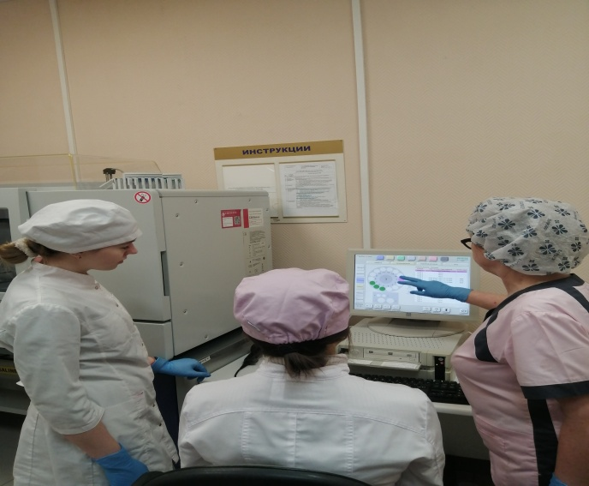
Обучение студентов и ординаторов
Производственная практика студентов областного колледжа
Производственная практика студентов УГМА
Ординаторы УГМА -3 ординатора
Все обучаются по представленным программам обучения

Slide 7
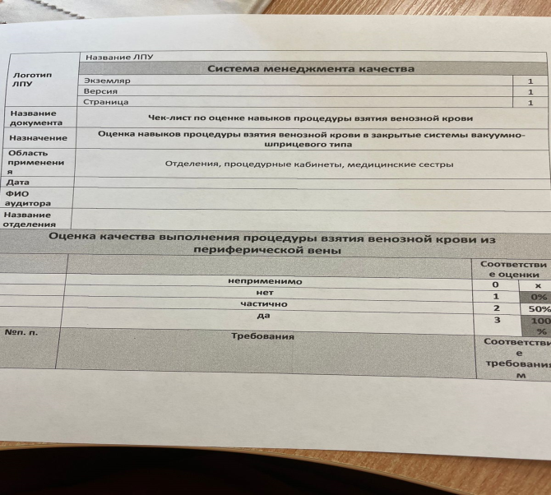
Внутренний Аудит (аудит первой стороной) среднего персонала в лаборатории за 2022гг.
Проведено четыре аудита среднего персонала за 2022гг.
Идентификация несоответствий м.б значительным или незначительным
Значительным считается невыполнение требований ,установленного документом системы качества ,которое оказывает отрицательное влияние на качество выполненного исследования или функционирования системы в целом.
Примеры
Использование средства дозирования или средства измерения с истекшим сроком аттестации
Требования документированной процедуры не выполняются в полном обьеме
Более низкая квалификация работника требующая дополнительного обучения
Регистрируемые данные о качестве не подтверждаются в фактическом состоянии
Проверено санитарно-эпидемиологическое состояние отделения
Выполнение врачебных распоряжений
Правильное заполнение документации
Составлены отчеты по чек –листам по проведению внутренних аудитов составлены планы по корректировке и обучающим процедурам
Проверено выполнение корректирующих планов

Slide 8
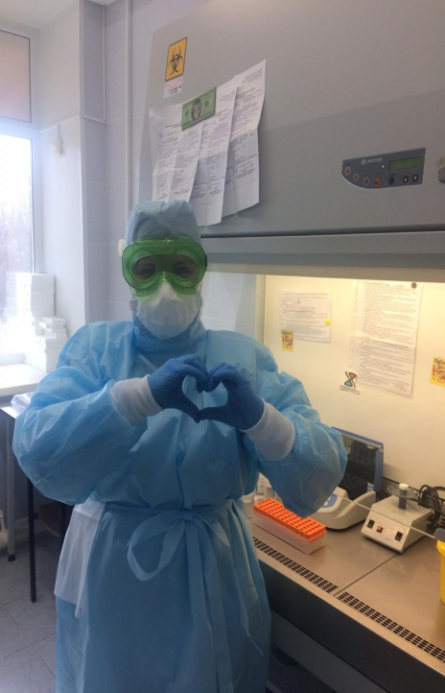
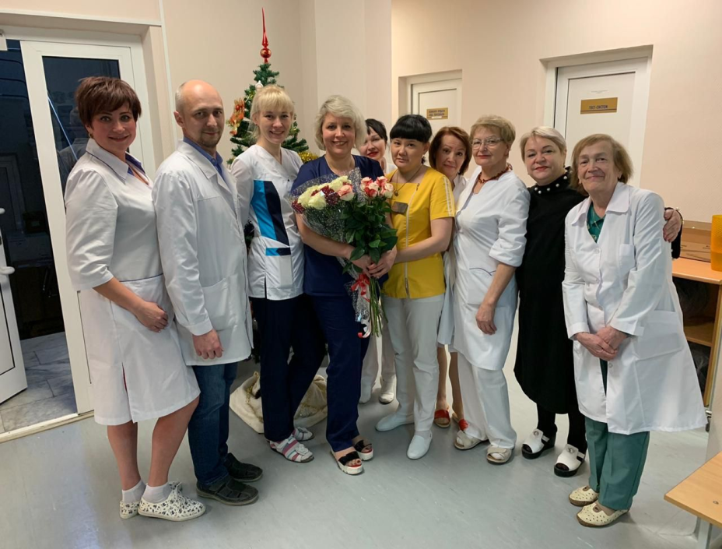
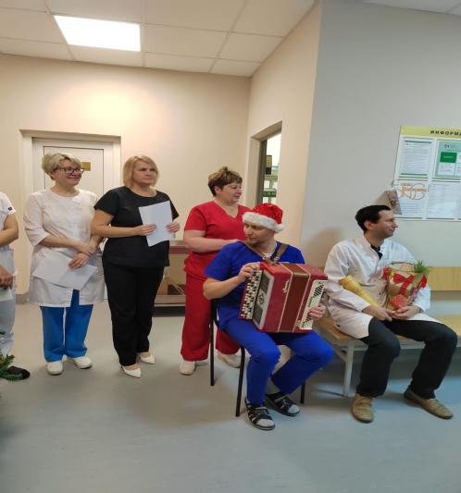
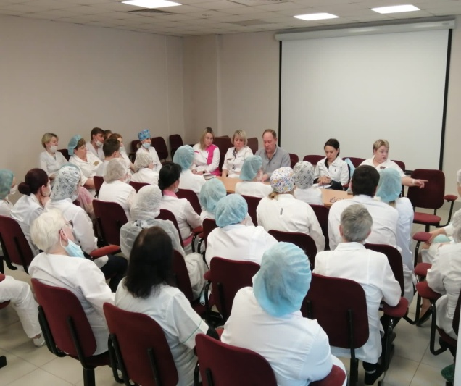
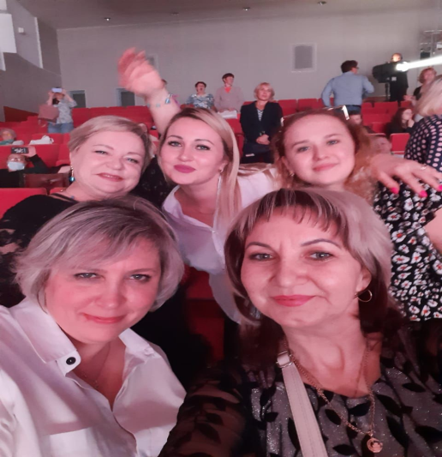
Спасибо за внимание

